Slide 1
ỦY BAN NHÂN DÂN QUẬN LONH BIÊN
TRƯỜNG MẦM NON LONG BIÊN
Lĩnh vực phát triển nhận thức
Hoạt động: Khám phá khoa học
Đề tài: Khám phá về gió
Chủ đề: Hiện tượng thiên nhiên
Lứa tuổi: MG nhỡ 4 – 5 tuổi
Giáo viên: Lưu Thị Dung

Slide 2


Slide 3


Slide 4
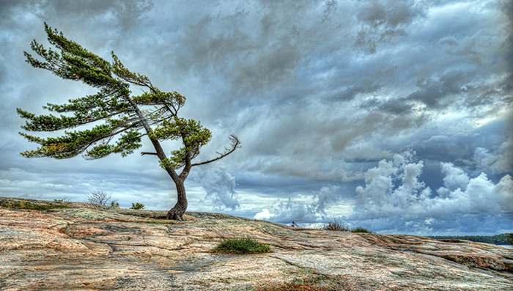
Gió thổi mạnh

Slide 5
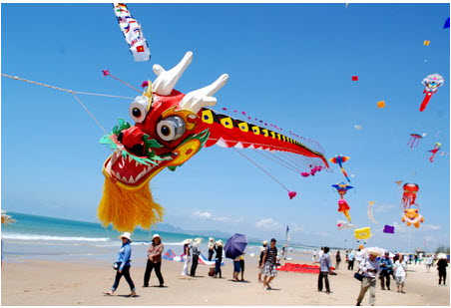
Gió làm diều bay lên.

Slide 6
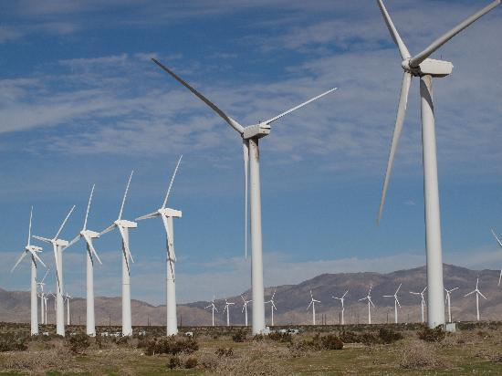
Gió tạo ra điện

Slide 7
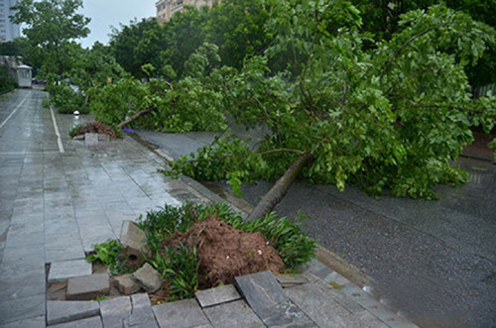
Gió thổi mạnh làm đổ cây

